Slide 1
嵌入式影像處理
撲克牌分辨
授課教授：陳朝烈老師
組員：曾鈺恩，朱泂樺，黃湟喜，吳永保

Slide 2
規格
功能
Use case: 輸入德州撲克影片，分類畫面上的影片有哪幾張卡，玩家是否有組合
2張卡45度重疊的各個花色
軟硬體規格：
軟體：
Python 3.4 以上
OpenCV套件
硬體：
CPU運算能力 (不需要使用GPU運算)
樹梅派3b
攝影機 (或影片檔)
30FPS/720p
FOV 約 50度
擺設高度約95公分
桌面布色為長方形深綠色或深藍色，可3人玩的空間&大小 (照攝直徑約100cm)
效能
FPS: 目標達到15FPS
限制
桌上畫面，非第一視角
著光相對均勻，桌面乾淨
撲克牌種類為邊角使用標準牌型
介面
輸入
影片檔(.mkv或.mp4)
USB攝影機傳輸
輸出
OS裡的Videostream畫面(720p視窗)

Slide 3
黃色為工作區域
Breakdown
videoinput
前處理
找輪廓
花色及數值比對
得出花色及數值
灰階
分割撲克牌
分割花色及數字
跟對照array xor運算
誤差值比對
VideoStream畫框及算牌
二值化
判斷面積
取輪廓邊角
取邊角的區域
是否過筏值
取min
取得新array數值做絕對值並相加 (誤差值)
透視變換

Slide 4



流程圖
參數：Kernel, stride, adaptive thresholding
面積array
邊角array
找輪廓
判斷面積
取輪廓邊角
輪廓array
影像輸入
U8 [1280,720,3]
灰階輸出
U8 [1280,720]
二值化輸出
U8 [1280,720]
CAM
灰階
分割撲克牌
二值化
分割
花色、數字
透視變換
取邊角區域
卡片影像
花色影像,
數字影像
前處理
卡片影響[y:y+h,x:x+w]
分割poker
花色或數字圖像
跟對照組 進行xor運算
取得新array數值做絕對值並相加
min_diff
原影像
撲克牌命名
框選出過濾撲克牌
Video
num_result結果及對應輪廓array
誤差值比對
是否過閥值
取num_result
Threshold = 5000
if min diff < threshold
花色及數值比對

Slide 5
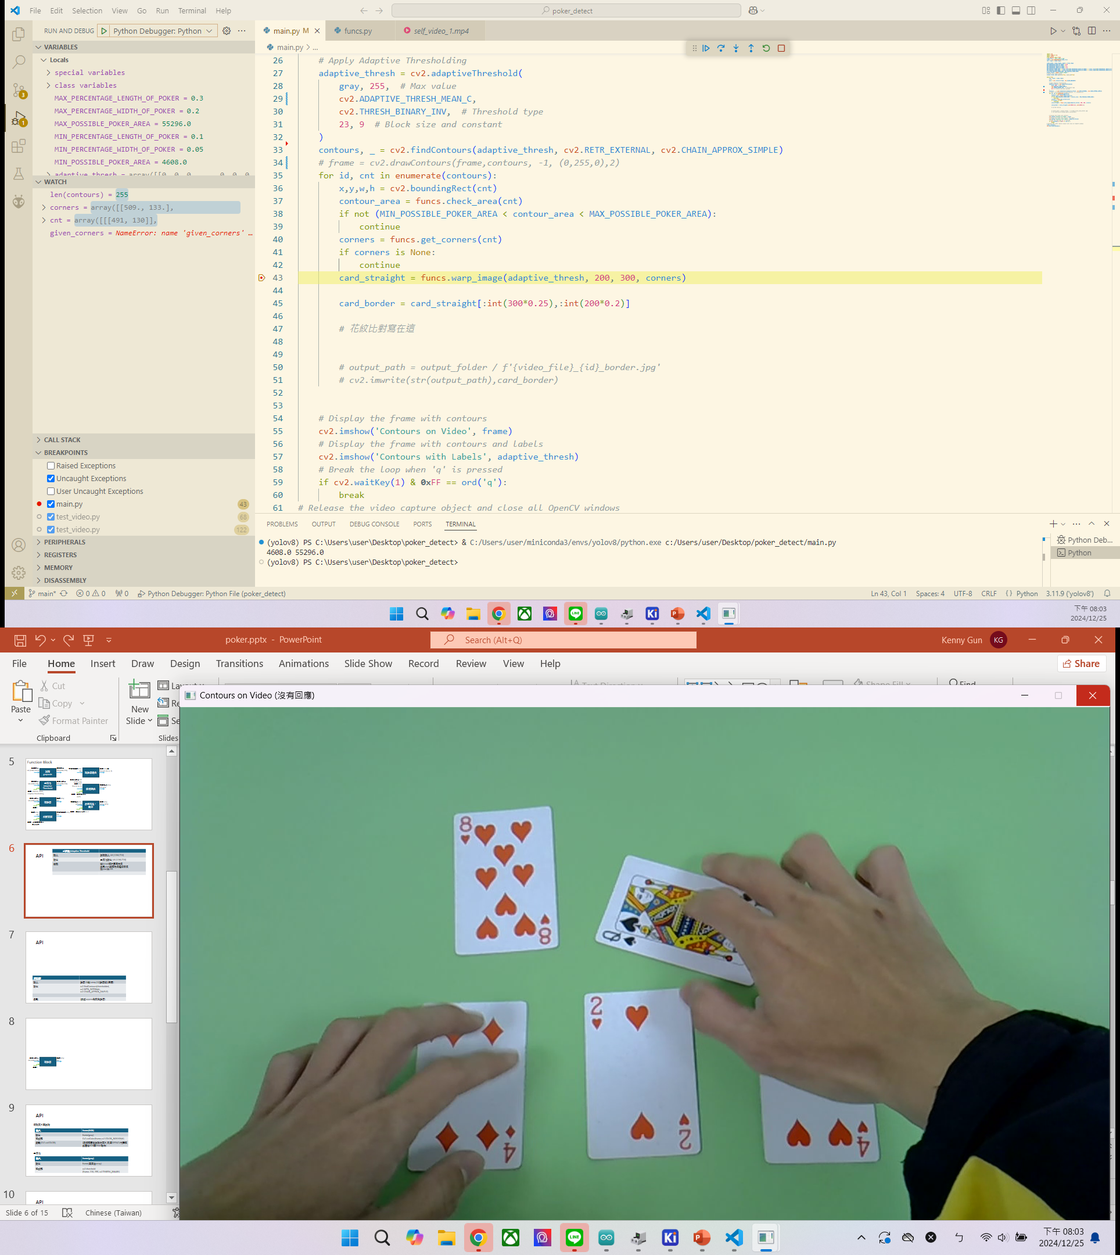
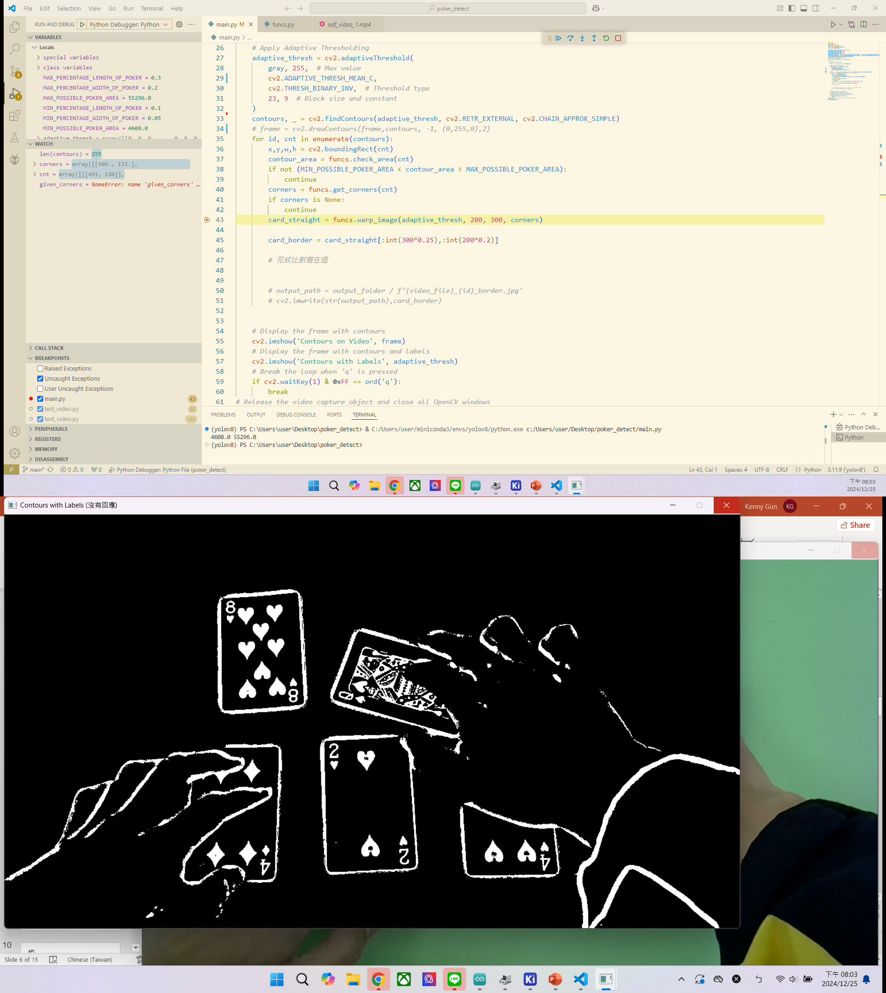
API
二值化 Adaptive Threshold
輸入 | 灰階array U8 [1280,720]
輸出 | 二值化array U8 [1280,720]
功能 | 在kernel裡計算平均值 如果pixel與平均值超過閥值 該pixel為255
參數 | 閥值，kernel
Use Case

Slide 6
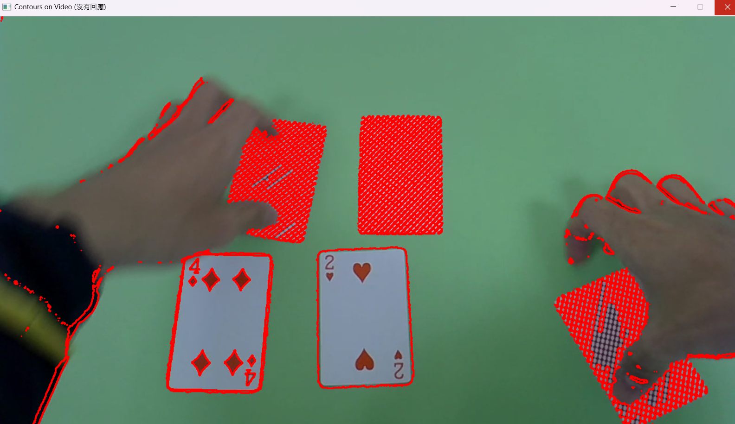
API
找輪廓
輸入 | 二值化array U8 [1280,720]
輸出 | 輪廓array (I32)
功能
參數 | Hierarchy：只取外部
Use Case

Slide 7
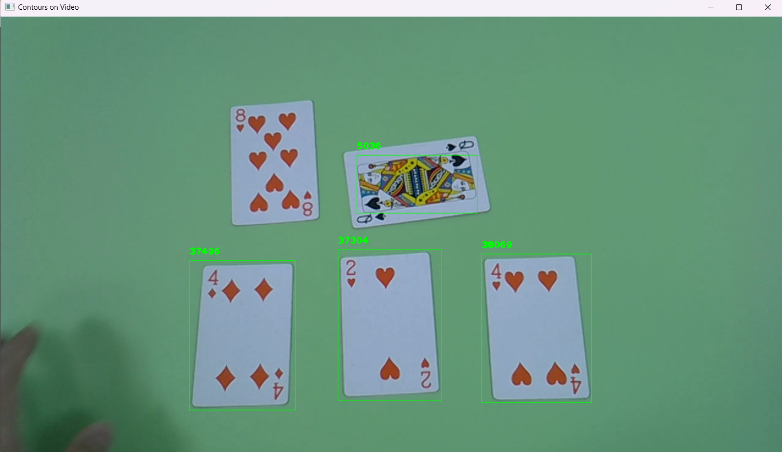
API
判斷面積
輸入 | 輪廓array (I32)
輸出 | 篩選後輪廓array (I32)
功能 | 使用輪廓計算面積， 如果判斷超過允許範圍 跳過該輪廓組
參數 | 最小面積：(螢幕寬度*10%) * (螢幕高度*5%) 最大面積：(螢幕寬度*30%) * (螢幕高度*20%)
Use Case

Slide 8
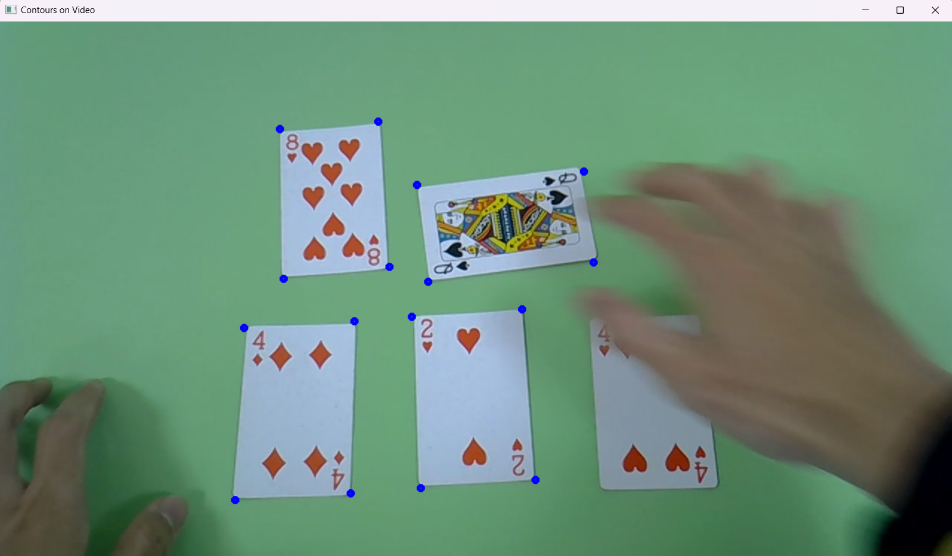
API
取輪廓邊角
輸入 | 二值化輸出 U8 array[1280,720], 篩選後輪廓array I32
輸出 | 邊角array組 float32 [13, 4, 2]
功能 | 用Ramer–Douglas–Peucker (RDP) 演算法判斷輪廓裡的邊角，如果判斷4個邊角繼續流程
參數 | Epsilon：5%*輪廓長度
Use Case
Notes:
Ramer–Douglas–Peucker (RDP) algorithm

Slide 9
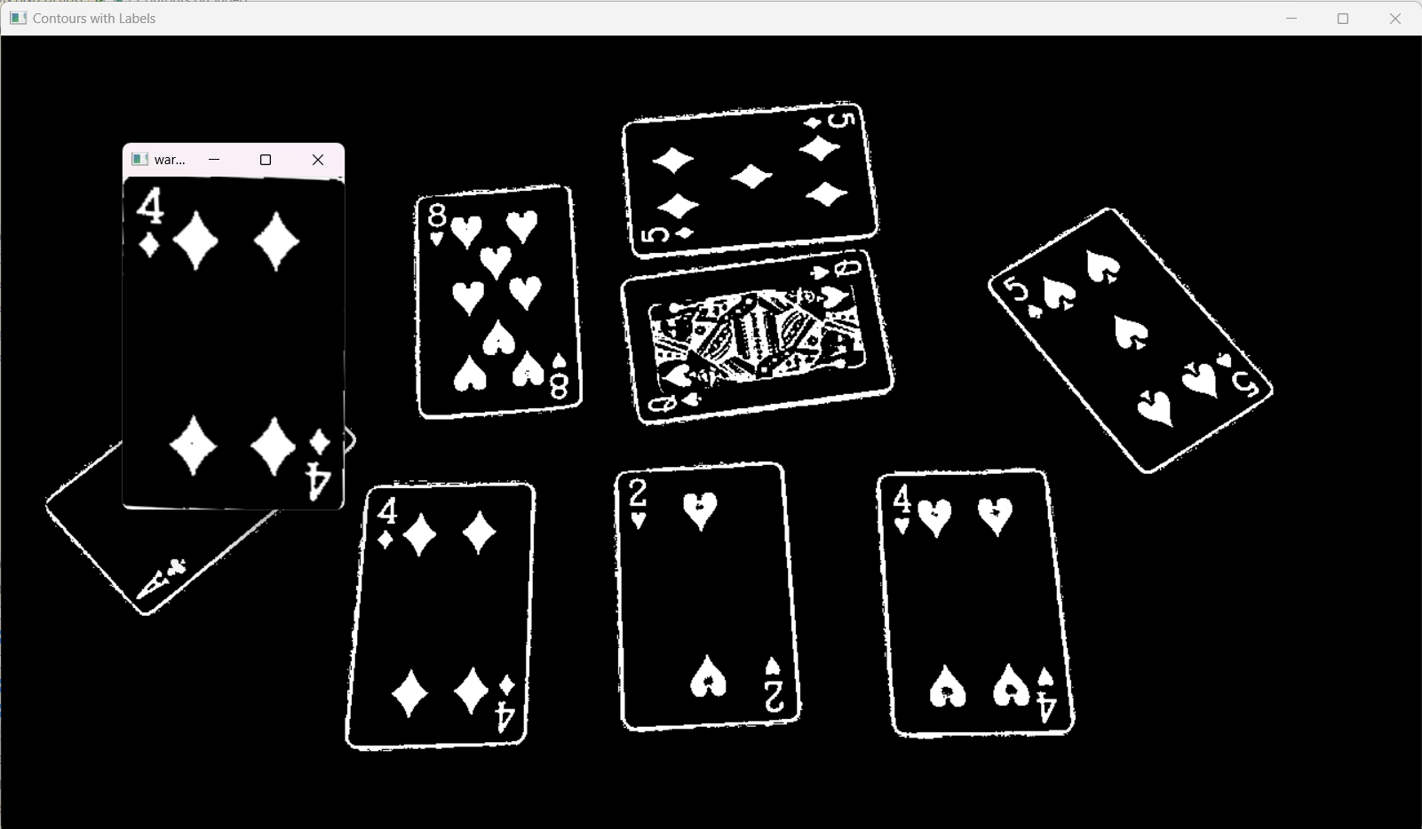
API
透視變換
輸入 | 邊角array組 float32 [13, 4, 2]
輸出 | 拉正後卡array U8 [h,w]
功能
參數 | 透視變換高度，長度 h, w：300, 200
Use Case
Notes:
Ramer–Douglas–Peucker (RDP) algorithm

Slide 10

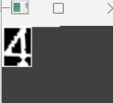
API
分割花色、數字
輸入 | 拉正後卡array U8 [h,w]
輸出 | 邊角array u8 [h*m, w*n]
功能
參數 | 有數字、花色與卡片比例m，n：25%, 20%
Use Case
取邊角後再取輪廓
Notes:
Ramer–Douglas–Peucker (RDP) algorithm

Slide 11
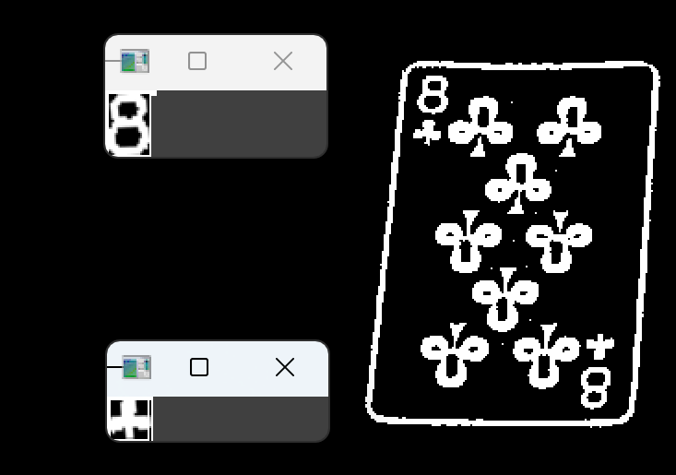
API
分割花色、數字
輸入 | 邊角array u8 [h*m, w*n]
輸出 | 判斷出數字跟花色單獨區域
功能 | 抓出單獨數字及花色面輪廓 利用boundingRect w*h 判斷面積區域分割花色及數字
程式碼
判斷數字面積
判斷花色面積

Slide 12
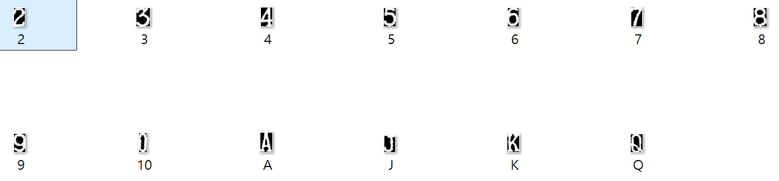
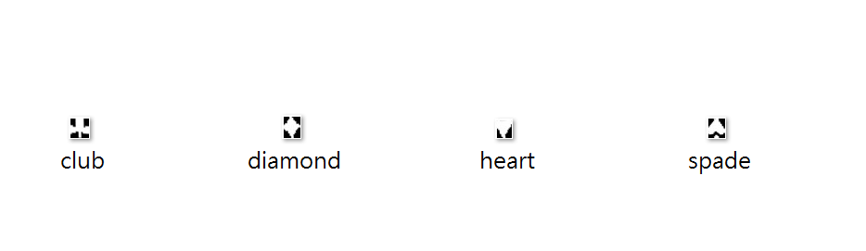
API
輸入 | 對照組圖片、偵測區域圖片
輸出 | 判斷花色及數字差異(取最小)
功能 | Xor當下擷取到的圖片矩陣與對照組圖片矩陣做比對
程式碼 | xor_diff(‘分割後array,對照組array’) 計算diff 值取檔案裡最小
對照組

Slide 13
Thank You

Slide 14
Function Block
影像輸入
U8 [1280,720,3]
灰階
grayscale
灰階輸出
U8 [1280,720]
篩選後輪廓array
I32
取輪廓邊角
邊角array組
float32 [13, 4, 2]
二值化輸出 U8 [1280,720]
邊角array
float32 [4, 2]
灰階輸入
U8 [1280,720]
二值化
Adaptive Threshold
二值化輸出 U8 [1280,720]
透視變換
拉正後卡array
U8 [h,w]
參數：Kernel, stride, adaptive thresholding
參數：透視後大小 [h,w]
二值化輸入
U8 [1280,720]
找輪廓
輪廓array
I32
拉正後卡array
U8 [h,w]
分割花色、
數字
邊角array
[w*m, b*n]
參數：
輪廓array
I32
篩選後輪廓array
I32
參數：與卡片比例 m, n
判斷面積
參數：卡與畫面最小最大比例

